Slide 1
Как учить сегодня для успеха завтра
Рожкова Марина Викторовна, к.п.н.,
руководитель центра развития дошкольной литературы и развивающих систем начального образования
Все права защищены. Никакая часть презентации не может быть воспроизведена в какой бы то ни было форме и какими бы то ни было средствами, включая размещение в Интернете и в корпоративных сетях, а также запись в память ЭВМ, для частного или публичного использования, без письменного разрешения владельца авторских прав. © АО «Издательство «Просвещение», 2021 г.

Slide 2
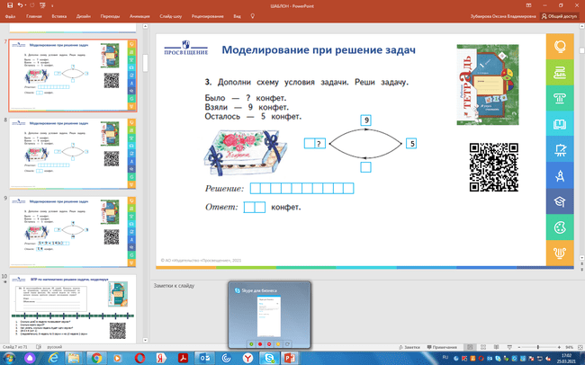
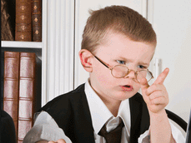
Обсудим:
1. ФГОС НОО – 21: обучаем по-новому?
2. Примерные рабочие программы: перезагрузка…
3. Навыки ХХI века: что и как формируем
4. Современный урок…современный урок!

Slide 3

Ключевые приоритеты системы образования РФ
Единство
образовательного пространства
Развитие личностных качеств для адаптации к изменяющимся условиям социальной и природной среды
Безопасное использование цифровых технологий
Единство учебной и воспитательной деятельности
Указ
«О национальных целях развития
Российской Федерации на период до 2030 года» от 21.07.2020
Федеральный закон от 31.07.2020 № 304-ФЗ
«О внесении изменений в Федеральный закон «Об образовании в Российской Федерации» по вопросам воспитания обучающихся»
Распоряжение Правительства РФ от 29.05.2015 г. № 996-р
Стратегия развития воспитания в Российской Федерации на период до 2025 г.
Приказ Министерства просвещения РФ от 31.05.2021 № 286
«Об утверждении федерального государственного образовательного стандарта начального общего образования»
Приказ Министерства просвещения РФ от 31.05.2021 № 287
«Об утверждении федерального государственного образовательного стандарта основного общего образования»
Паспорт стратегии
«Цифровая трансформация образования»
15.07.2021
© АО «Издательство «Просвещение», 2021

Slide 4
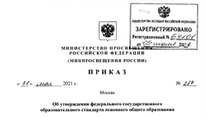
I. Общие положения
Вариативность содержания образовательных программ начального общего образования, возможность формирования программ начального общего образования различного уровня сложности и направленности с учётом образовательных потребностей и способностей обучающихся.
Развитие представлений обучающихся о высоком уровне научно-технологического развития страны, овладение ими современными технологическими средствами в ходе обучения и в повседневной жизни, формирование у обучающихся культуры пользования информационно-коммуникативными технологиями (далее ИКТ), расширение возможностей индивидуального развития обучающихся посредством реализации индивидуальных учебных планов.

Slide 5
Как изменилась структура ООП по новым ФГОС
Структура ООР НОО по старым ФГОС | Структура ООП НОО по новым ФГОС
Целевой раздел
-пояснительная записка; -планируемые результаты освоения обучающимися ООП НОО; -система оценки достижения планируемых результатов освоения ОООП НОО | -пояснительная записка; -планируемые результаты освоения обучающимися программы НОО; -система оценки достижения планируемых результатов освоения ОООП НОО
Содержательный раздел
-программа формирования УУД у обучающихся; -программы отдельных учебных предметов, курсов и курсов внеурочной деятельности; -рабочая программа воспитания; -программа коррекционной работы; -программа формирования экологической культуры, здорового и безопасного образа жизни | -программа формирования УУД у обучающихся; -программы отдельных учебных предметов, курсов и курсов внеурочной деятельности; -рабочая программа воспитания; -программа коррекционной работы; -программа формирования экологической культуры, здорового и безопасного образа жизни
Организационный раздел
-учебный план НОО; -календарный учебный график; -план внеурочной деятельности; -календарный план воспитательной работы; -система условий реализации ООП НОО | -учебный план НОО; -календарный учебный график; -план внеурочной деятельности; -календарный план воспитательной работы с перечнем событий и мероприятий воспитательной направленности, которые организует и проводит школа или в которых она принимает участие; -характеристика условий реализации программы НОО в соответствии с требованиями ФГОС

Slide 6
Содержание воспитания во ФГОС—2021
Личностные результаты освоения программ начального и основного общего образования достигаются в единстве учебной и воспитательной деятельности, реализуемой совместно с семьёй и иными институтами воспитания
Повышение роли школы в воспитании молодёжи как ответственных граждан России на основе традиционных российских духовно-нравственных и культурно-исторических ценностей — одна из ключевых целей обновления ФГОС
Из общих положений ФГОС
Освоение всеми обучающимися базовых навыков, компетенций, развитие личностных качеств, необходимых для решения повседневных и нетиповых задач, позволяющих справляться с изменениями в мире, окружающем человека.
Развитие представлений о высоком уровне научно-технического развития страны, овладение современными технологическими средствами в ходе обучения и в повседневной жизни.
Применение обучающимися технологий совместной/коллективной работы.
Создание социальной ситуации развития обучающихся, обеспечивающей их социальную самоидентификацию посредством личностно значимой деятельности.
…
Расширено понятие «Воспитание»
Скорректированы направления воспитательной работы
Личностные результаты обучающихся представлены как результат реализации
воспитательной деятельности
© АО «Издательство «Просвещение», 2021
Notes:
расширяется само понятие «воспитание» ( все должно способствовать воспитанию: программы, темы, на которые педагоги общаются с учениками, оформление аудиторий, где проходят занятия, и пространств учебных заведений. )
при разработке программ воспитания необходимо обратить на использование примеров, рассказывающих о наших соотечественниках, совершивших героические поступки, добившихся личного успеха в служении на благо общества и государства. Кроме этого, несомненно, важно уделять внимание истории и традициям того региона, в котором расположены детский сад или школа, чтобы дети больше узнавали свою малую Родину

Slide 7
Направления воспитания
Личностные результаты освоения программ начального и основного общего образования сформулированы по основным направлениям воспитательной деятельности
Было | Стало
Гражданско-патриотическое | Гражданское*
 | Патриотическое
Духовно-нравственное | Духовно-нравственное
Интеллектуально-познавательное | Ценности научного познания
Эстетическое | Эстетическое
Спортивно-оздоровительное | Физическое, формирование культуры здоровья и эмоционального благополучия
Трудовое | Трудовое
Экологическое | Экологическое
 | Личностные результаты, обеспечивающие адаптацию обучающихся к изменяющимся условиям социальной и природной среды**
*Для ФГОС НОО – гражданско-патриотическое
** только для ФГОС ООО
© АО «Издательство «Просвещение», 2021
Notes:
расширяется само понятие «воспитание» ( все должно способствовать воспитанию: программы, темы, на которые педагоги общаются с учениками, оформление аудиторий, где проходят занятия, и пространств учебных заведений. )
при разработке программ воспитания необходимо обратить на использование примеров, рассказывающих о наших соотечественниках, совершивших героические поступки, добившихся личного успеха в служении на благо общества и государства. Кроме этого, несомненно, важно уделять внимание истории и традициям того региона, в котором расположены детский сад или школа, чтобы дети больше узнавали свою малую Родину

Slide 8
Рабочие программы воспитания
Воспитание обучающихся осуществляется на основе включаемых в образовательную программу рабочей программы воспитания и календарного плана воспитательной работы, разрабатываемых и утверждаемых организациями самостоятельно
ФЗ от 31.07.2020 № 304-ФЗ «О внесении изменений в Федеральный закон
«Об образовании в Российской Федерации» по вопросам воспитания обучающихся»
 | Было | Стало
Название документа | Программа воспитания и социализации | Рабочая программа воспитания
Направленность программы | освоение социального опыта, основных социальных ролей… формирование готовности к выбору профдеятельности… формирование здорового и безопасного образа жизни формирование экологической культуры | Развитие личности обучающихся, в том числе: духовно-нравственное, укрепление психического здоровья и физическое воспитание, достижение результатов освоения программы НОО, ООО
Место в структуре ООП | часть содержательного раздела основной образовательной программы начального/основного общего образования | часть содержательного раздела программы начального/основного общего образования
Наличие планирования |  | Календарный план воспитательной работы – часть организационного раздела программы начального/основного общего образования
Примерная программа воспитания – конструктор для создания рабочей программы воспитания
© АО «Издательство «Просвещение», 2021
Notes:
расширяется само понятие «воспитание» ( все должно способствовать воспитанию: программы, темы, на которые педагоги общаются с учениками, оформление аудиторий, где проходят занятия, и пространств учебных заведений. )
при разработке программ воспитания необходимо обратить на использование примеров, рассказывающих о наших соотечественниках, совершивших героические поступки, добившихся личного успеха в служении на благо общества и государства. Кроме этого, несомненно, важно уделять внимание истории и традициям того региона, в котором расположены детский сад или школа, чтобы дети больше узнавали свою малую Родину

Slide 9
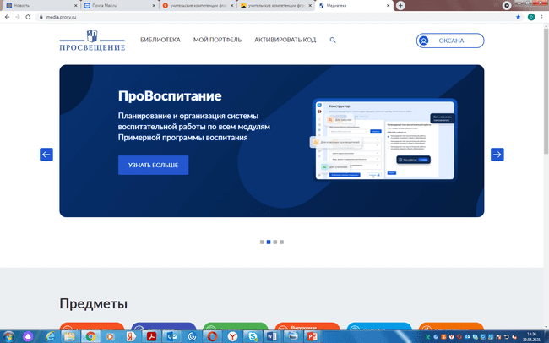
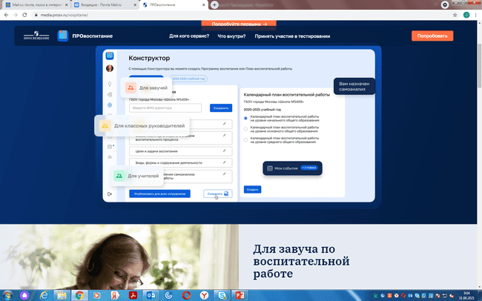

Slide 10
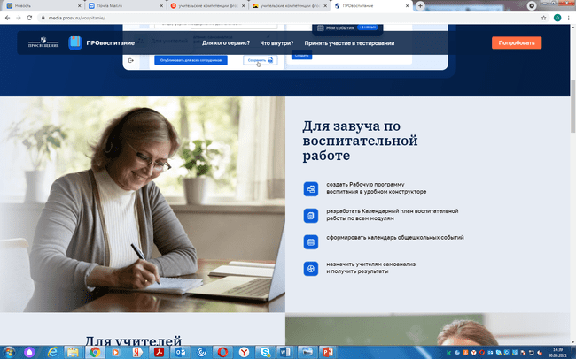

Slide 11
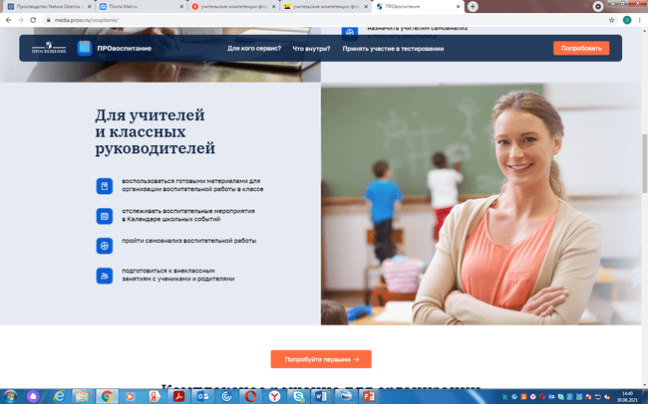

Slide 12
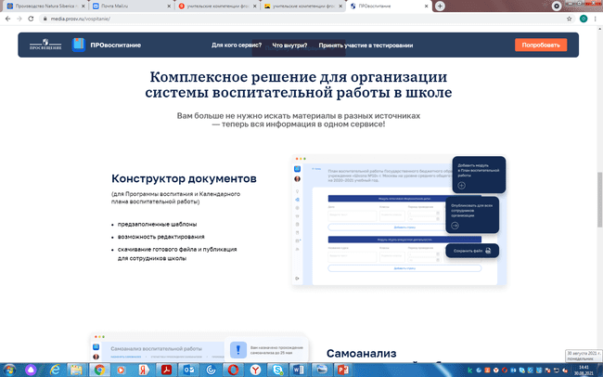

Slide 13
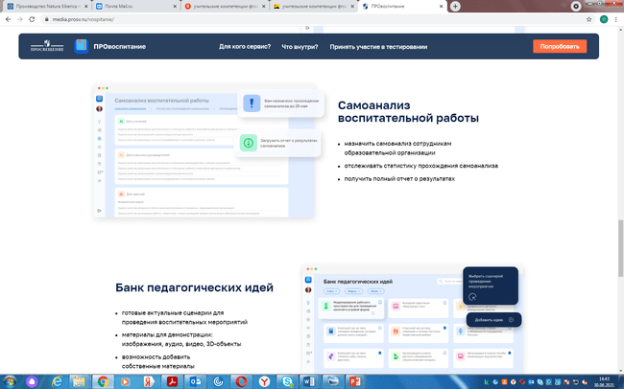

Slide 14
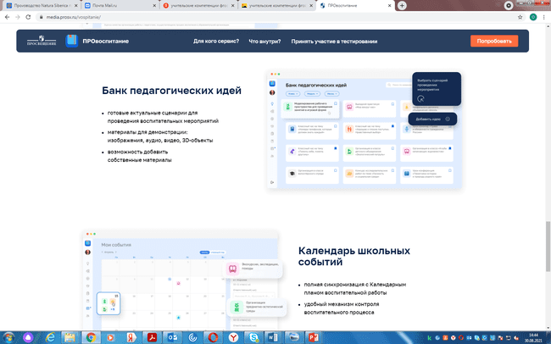

Slide 15
II. Требования к структуре программы начального общего образования
Рабочие программы учебных предметов, учебных курсов (в том числе внеурочной деятельности), учебных модулей должны включать:
-содержание учебного предмета, учебного курса (в том числе внеурочной деятельности), учебного модуля;
-планируемые результаты освоения учебного предмета, учебного курса (в том числе внеурочной деятельности), учебного модуля;
-тематическое планирование с указанием количества академических часов, отводимых на освоение каждой темы учебного предмета, учебного курса (в том числе внеурочной деятельности), учебного модуля и возможность использования по этой теме электронных (цифровых) образовательных ресурсов,, являющимися учебно-методическими материалами (мультимедийные программы, электронные учебники и задачники, электронные библиотеки, виртуальные лаборатории, игровые программы, коллекции цифровых образовательных ресурсов), используемые для обучения и воспитания различных групп пользователей, представленными в электронном (цифровом) виде и реализующими дидактические возможности ИКТ, содержание которых соответствует законодательству об образовании.

Slide 16
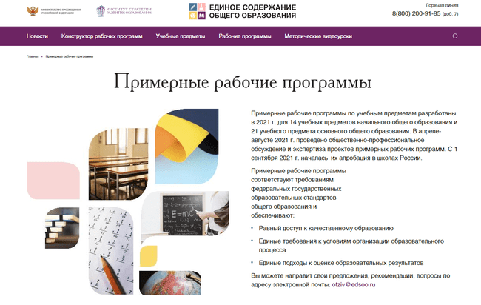

Slide 17

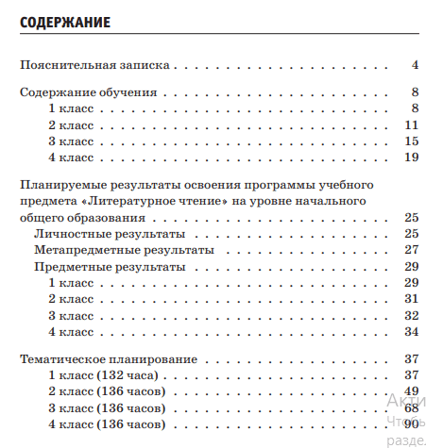

Slide 18


Содержание программы представлено разделами, построенными по жанрово-тематическому, жанровому и авторским принципам.
Среди основных принципов конструирования программы можно выделить:
-принцип системности;
-эмоционально-эстетический принцип;
-принцип преемственности и перспективы.
Особенностями рабочей программы являются:
-соотнесение личностных и метапредметных результатов со спецификой предметного содержания, усиление внимания к личностным результатам, а именно обогащение нравственного опыта младших школьников средствами литературы через организацию учебного диалога;
-выделение специальных подразделов в метапредметных результатах, основанных на интеграции коммуникативной и творческой совместной деятельности на уроках литературного чтения.

Slide 19
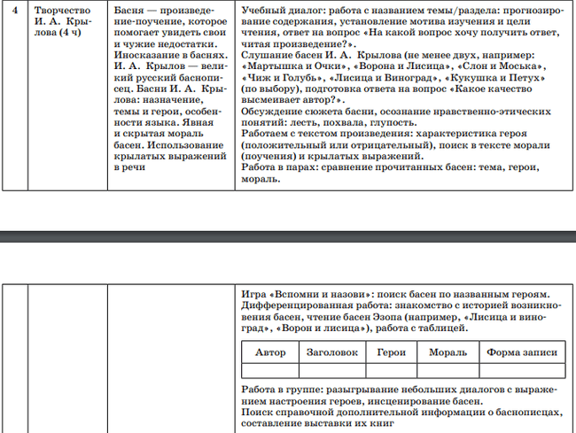
С целью оказания методической помощи учителю в проектировании уроков литературного чтения разработано тематическое планирование для каждого класса начальной школы, в котором выделены как характеристики деятельности школьников, так и методы организации обучения, направленные на литературное развитие:

Slide 20
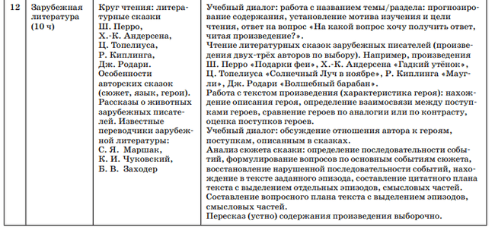

Slide 21
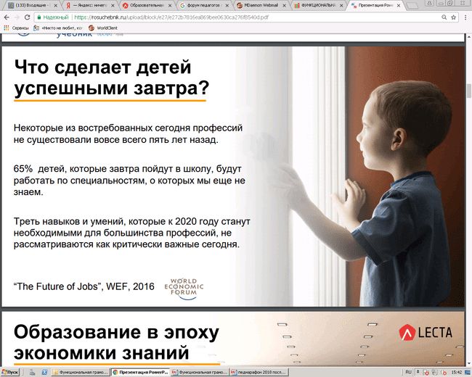
Что сделает успешным детей завтра ?
Нейроинженер
Оператор дронов
Биоэтик
Космобиолог
игромастер
Некоторые из востребованных сегодня профессий не существовали всего пять лет назад.
65% детей, которые завтра пойдут в школу будут работать по специальностям, о которых мы ещё не знаем.
Треть навыков и умений, которые к 2025 году станут необходимыми для большинства профессий, должны рассматриваться как критически важными сегодня

Slide 22
III. Требования к условиям реализации программы основного общего образования
формирования функциональной грамотности обучающихся (способности решать учебные задачи и жизненные проблемные ситуации на основе сформированных предметных, метапредметных и универсальных способов деятельности), включающей овладение ключевыми компетенциями, составляющими основу дальнейшего успешного образования и ориентации в мире профессий;

Slide 23
Навыки ХХI века
Фундаментальные знания/ Как ученики используют ключевые навыки в повседневной жизни | Компетенции / Как ученики решают сложные задачи | Черты характера/ Как ученики решают задачи В изменяющихся условиях
1. Языковая грамотность | 7. Критическое мышление | 11. Любознательность
2. Математическая грамотность | 8. Креативность | 12. Инициативность
3. Естественно- научная грамотность | 9. Коммуникация | 13. Упорство/ настойчивость
4. ИКТ-грамотность | 10.Сотрудничество | 14. Приспособляемость
5. Финансовая грамотность |  | 15. Лидерство
6. Общекультурная грамотность |  | 16. Социокультурная осведомлённость

Slide 24


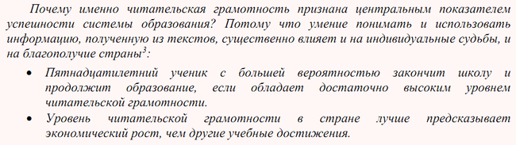
Модель оценки функциональной грамотности: PISA
Математическая
грамотность
Естественнонаучная
грамотность
Читательская
грамотность
Финансовая
грамотность
Глобальные
компетенции

Slide 25
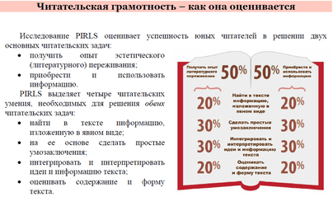

Slide 26
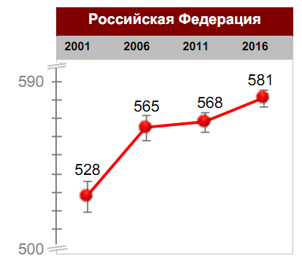
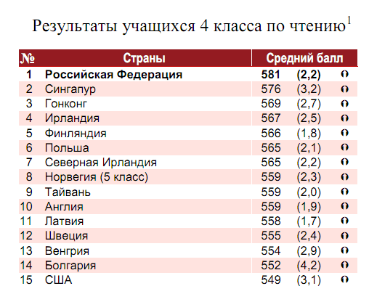
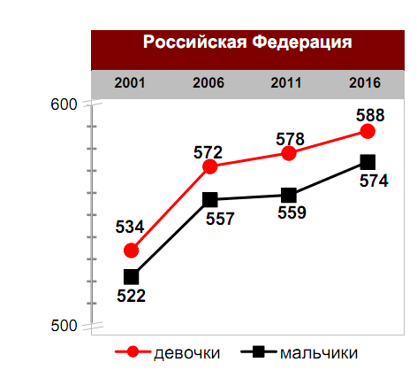
Тенденции изменений в обучении чтению в мире

Slide 27
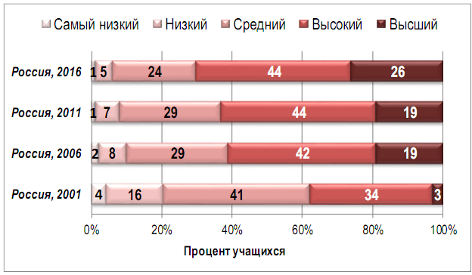
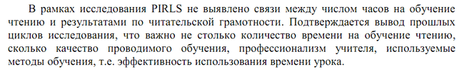

Slide 28
Пример. Математика
Задание. Какая информация не потребуется для заполнения таблицы?
В среду Витя ходит в бассейн. Начиная с 15 ч 10 мин он занимается в зале в течение 20 мин, затем столько же времени плавает в бассейне. После занятий в зале у Вити перерыв на 10 мин, чтобы переодеться для плаванья в бассейне.
Время начала занятий в зале | Время окончания занятий в зале | Время начала занятий в бассейне

Slide 29
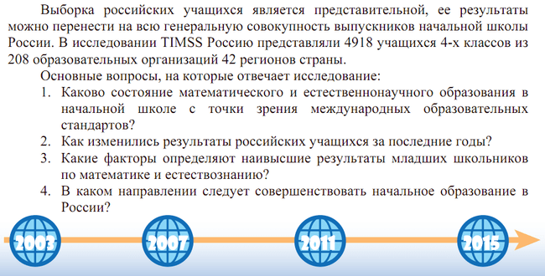

Slide 30
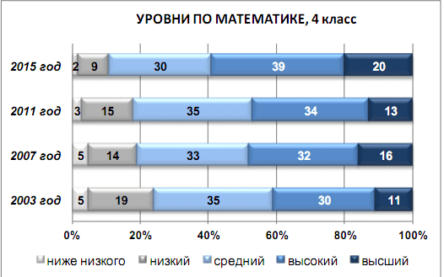
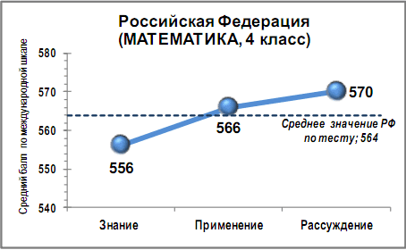
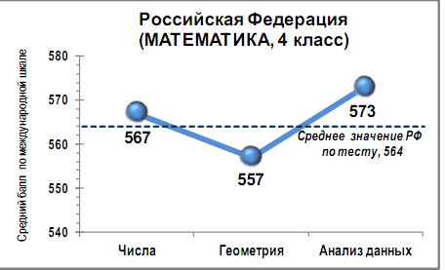

Slide 31
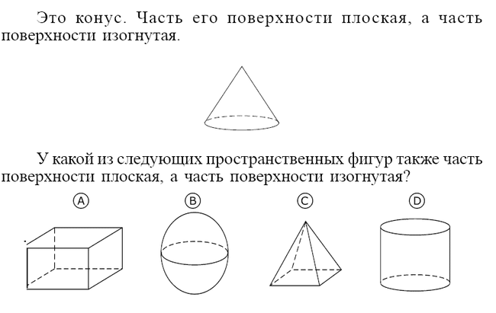

Slide 32
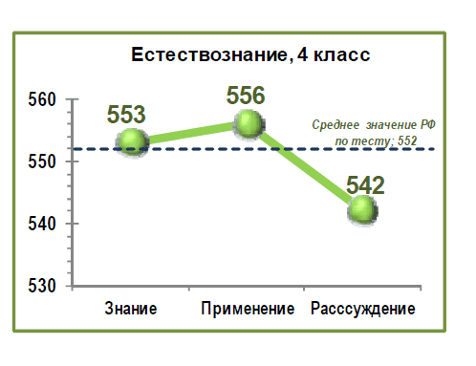
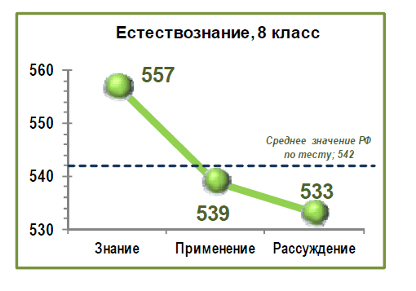

Slide 33
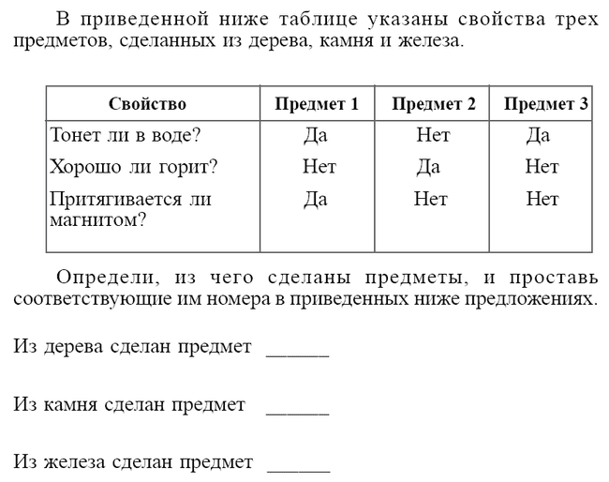

Slide 34








Серия «ФУНКЦИОНАЛЬНАЯ ГРАМОТНОСТЬ. УЧИМСЯ ДЛЯ ЖИЗНИ»
СБОРНИКИ ЭТАЛОННЫХ ИЗДАНИЙ
под редакцией Г.С. Ковалёвой
Предназначены для формирования и оценки всех направлений функциональной грамотности международного сравнительного исследования PISA
Содержат обучающие и тренировочные задания, охватывающие все содержательные и компетентностные аспекты оценки функциональной грамотности по каждой из областей. Приводятся развёрнутые описания особенностей оценки заданий, рекомендации по использованию системы заданий и их оценки. Все задания построены на основе реальных жизненных ситуаций
Могут быть использованы в обучающих целях педагогами на уроках и во внеурочной деятельности, а также администрацией школы для организации внутришкольного мониторинга по оценке функциональной грамотности.

Slide 35






Ресурсы для работы по формирования функциональной грамотности
Печатные пособия
Электронный БАНК ЗАДАНИЙ
Серия «Функциональная грамотность. Учимся для жизни (5-9)» (Выпуск 2 – Новинка 2021)
Серия «Функциональная грамотность. Тренажеры (5-9)»
Серия «ФГОС. Оценка образовательных достижений»
Полнофункциональный цифровой тренажер, который имитирует задания PISA для начальной и основной школы
Узнать больше
и купить
Открыть Банк заданий
© ГК «Просвещение», 2021

Slide 36

Компоненты системы оценки
образовательных достижений
Процедуры
контроля
______ _____
Процедуры
поддержки
Внутренний контроль и оценка
Внешний контроль и оценка
Контрольно-оценочная деятельность педагога (микродиагностика, педагогическая диагностика, текущий и итоговый контроль)
Контрольно-
оценочная
деятельность
самих учащихся
(контроль и оценка, самоконтроль, самооценка)
Внешний итоговый контроль как независимая оценка качества, мониторинговые исследования разных уровней (международные, федеральные, региональные и т.д.)
Содержательная и критериальная основа оценки - планируемые результаты освоения ООП
______ ________ _
______
-достоверная информация при сборе данных;
-качественные КИМы ( обязательная стартовая диагностика);
-анализ индивидуальных профилей учащихся учителем

Slide 37
Комплексный мониторинг показателей качества образования
Сбор данных
Оценка
Анализ
Реализация практических мер
ОО
Анализ показателей, выявление проблем
Разработка практических мер
Планирование
Организация

Slide 38
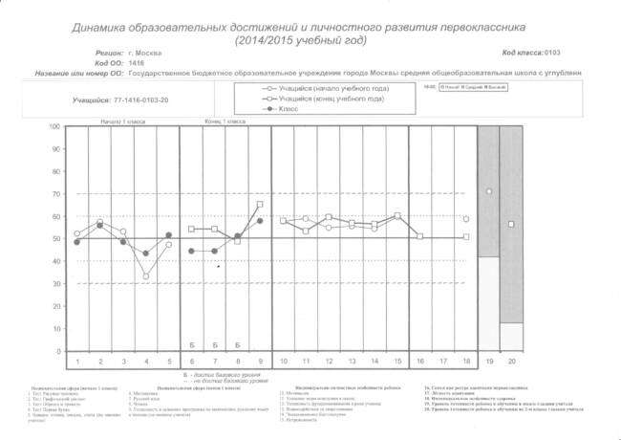

Slide 39









Ресурсы для организации внутришкольной системы оценвиания
Итоговая оценка выпускника
Оценка метапредметных результатов
Педагогическая
диагностика

Slide 40





ОРГАНИЗАЦИЯ ВНУТРИШКОЛЬНОЙ СИСТЕМЫ КОНТРОЛЯ И ОЦЕНИВАНИЯ
Авторы:
О.А.Рыдзе, К.А.Краснянская
Разноуровневые проверочные работы, оценивающие достижение планируемых результатов обучения по пяти разделам «Числа и величины», «Действия с числами и величинами», «Текстовые задачи и алгоритмы», «Пространственные представления и геометрические фигуры», «Работы с данными», содержат задания базового, повышенного и высокого уровней.
Кодификатор планируемых результатов, представленный в каждом пособии, позволяет оценить уровень усвоения того или иного раздела курса математики.
www.rosuchebnik.ru

Slide 41
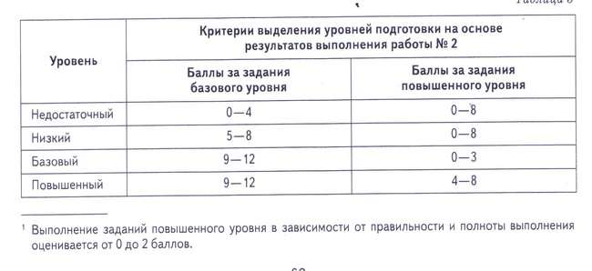
ОРГАНИЗАЦИЯ ВНУТРИШКОЛЬНОЙ СИСТЕМЫ КОНТРОЛЯ И ОЦЕНИВАНИЯ
Дифференцированная оценка результатов выполнения работ, учитывающая как аналитический, так и качественный подходы, даёт возможность распределить учащихся на группы по уровню математической подготовки (недостаточный, низкий, базовый, повышенный, высокий) с целью качественной дополнительной или коррекционной работы.
www.rosuchebnik.ru

Slide 42
Педагогическая диагностика
42
Выбери правильное утверждение и поставь рядом с ним +.
□ У существительных 1 склонения в родительном падеже в единственном числе пишется окончание –и.
□ Окончание –и никогда не пишется у существительных 3 склонения.
□ У существительных 1 склонения в дательном падеже в единственном числе пишется окончание –е.
□ У существительных 1 и 2 склонения во всех падежах пишется окончание -и.
2. Подчеркни слова, у которых в окончании пишется буква е.
на станци….., на полян…., о молодёж…, на площад….., в рощ….,
о сын…., о сынишк…., к двер…, на здани…., к кошк…., около мыш….,
о столиц…..
© АО «Издательство «Просвещение», 2020

Slide 43
Педагогическая диагностика
43
3. В языке племени Крокс, как и в русском языке, у имён существи-
тельных выделяют три типа склонения. В этом языке такая же
система падежных окончаний, как и в русском языке.
Из рассказа на крокском языке исчезли окончания имён
существительных. Постарайся вставить их.
Щгара трымчет о кряч____ и о скич____ . Вищь зукает по
магр____, по жадр____ и по тер____ . От клущ___ и от
рюн___ рыкует опащ.
1 скл. | 2 скл. | 3 скл.
гува кряда магра щгара | опащ жадро кряч рюнь | терь скичь клущь вищь
© АО «Издательство «Просвещение», 2020

Slide 44
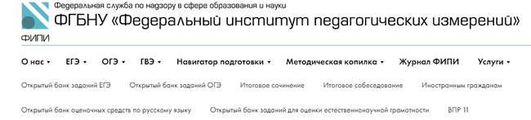
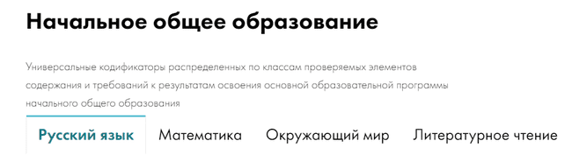

44
© АО «Издательство «Просвещение», 2020

Slide 45
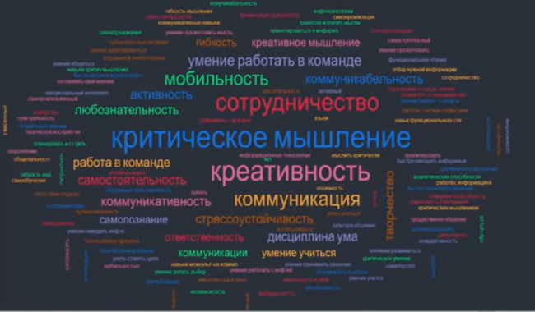

Современная школа: навыки ХХI века
45
Функциональная грамотность базируется на расширении и углублении практического опыта учащегося.
© АО «Издательство «Просвещение», 2020

Slide 46

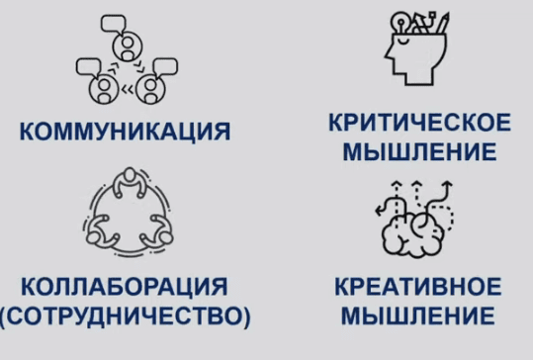
Современная школа: навыки ХХI века – 4 К
46
© АО «Издательство «Просвещение», 2020

Slide 47
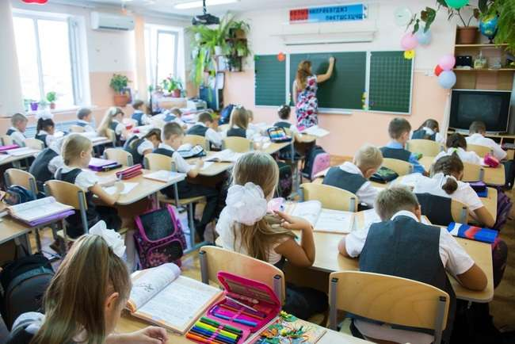
Мышление развивается в проблемной ситуации, когда ребёнок сам «собирает» понятия о предмете.
Л. Выготский
Мы учимся на ошибках, а не посредством накопленных данных.

Slide 48

Собраться вместе – это начало, держаться вместе – это прогресс, работать вместе – это успех.
Г. Форд
Мы учимся работать в команде и сотрудничать друг с другом.

Slide 49

Единственная настоящая роскошь – это роскошь человеческого общения.
Антуан де Сент-Экзюпери
Мы учимся общаться и понимать друг друга.

Slide 50

Творчество – это способность удивляться и познавать, умение находить решение в нестандартных ситуациях. Нацеленность на открытие нового и склонность к глубокому осознанию своего опыта.
Э. Фромм
Мы учимся видеть необычное в обычном.

Slide 51

От педагогики повседневности к педагогике развития
Мы учимся на ошибках:
- анализ и рассуждение;
- контроль и оценка.
Мы учимся в команде:
- общие принятые правила;
- различные роли.
Мы учимся в общении:
- эмоции;
-культура диалога.
Мы учимся видеть необычное в обычном:
- любознательность и активность;
- создание идей.

Slide 52
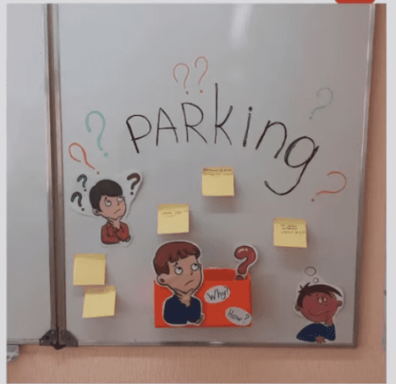
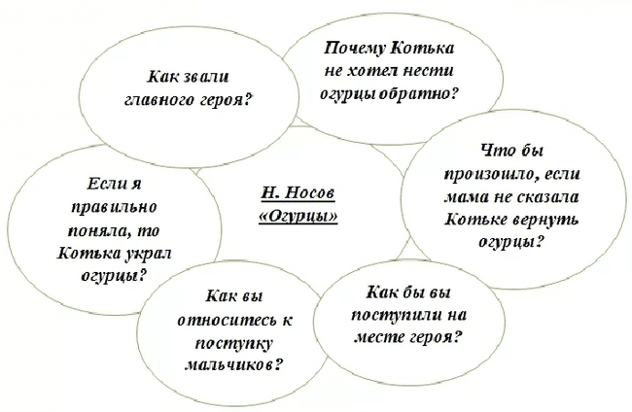
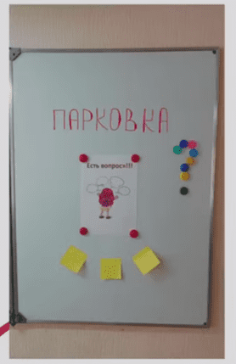


Навыки ХХI века – 4 К: приём «Парковка»
52
Умение ставить разумные вопросы уже есть важный и необходимый признак ума и проницательности.
Иммануил Кант
© АО «Издательство «Просвещение», 2020

Slide 53
Навыки ХХI века – 4 К: приём «До и после»
53
Максимально продуктивное изучение нового материала
2
1
3
ДО | Утверждение | ПОСЛЕ
 | Помело – вечнозелёное дерево высотой больше 15 метров.
 | Плод помело – самый крупный среди цитрусовых.
 | Масса плода помело может достигать 10 килограмм.
 | У помело съедобна только мякоть фрукта.
4
Поменяли ли Вы какой-нибудь из ответ? Если да, то какой и почему?
5
Раньше я думал…, а теперь я узнал/понял, что…
© АО «Издательство «Просвещение», 2020

Slide 54

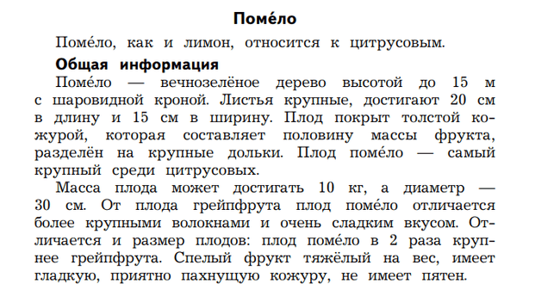
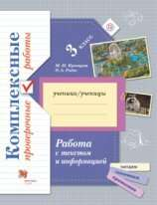
Навыки ХХI века – 4 К: приём «До и после»
54
© АО «Издательство «Просвещение», 2020

Slide 55

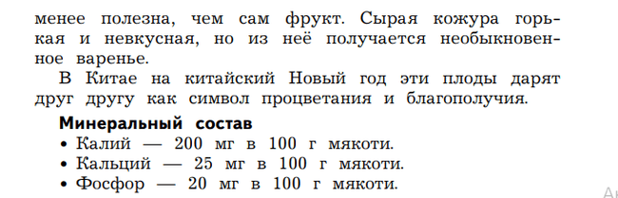
Навыки ХХI века – 4 К: приём «До и после»
55
© АО «Издательство «Просвещение», 2020

Slide 56

Навыки ХХI века – 4 К: креативное мышление
56
Запишите/назовите 3 разных слова/словосочетания, которые описывают данный объект.
Не используйте слова: вода, бутылка, пластик, крышка.
© АО «Издательство «Просвещение», 2020

Slide 57
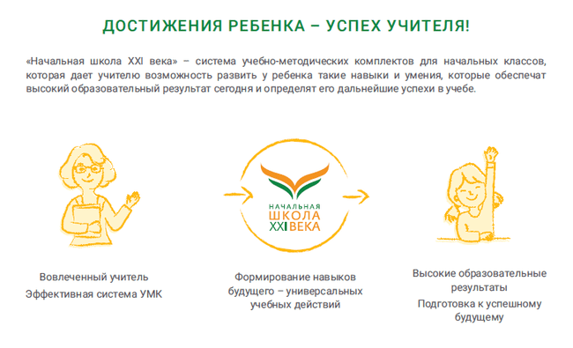






Современная школа: навыки ХХI века – 4 К
57
Успех
Учебная деятельность
Удовольствие
Удивление
© АО «Издательство «Просвещение», 2020

Slide 58







Система УМК «Эльконина-Давыдова»
Основная идея - формирование у младших школьников основ теоретического мышления. Оно складывается в процессе учебной деятельности, поэтому ведущими концептуальными положениями системы является формирование учебной деятельности ученика начальной школы:
-усвоение знаний, носящих общий и абстрактный характер, предшествует знакомству с более частными и конкретными знаниями, они выводятся учениками из общего и абстрактного;
-основное содержание учебного материала усваивается школьниками в процессе анализа условий их происхождения, благодаря которым они становятся необходимыми и значимыми;
-выявленное отношение школьники воспроизводят в особых предметных графических или буквенных моделях, позволяющих изучать его свойства.

Slide 59




Система УМК «Занкова»
Ведущая цель этой дидактической системы – оптимальное общее развитие каждого школьника. Концепция сформулирована в 60-е годы ХХ века:
-развитие психической деятельности включает три линии: ум, волю, чувства, формирование обобщений ориентируется как на индуктивный, так и на дедуктивный путь в зависимости от характера знания;
-обучение осуществляется на высоком уровне трудности с соблюдением её меры, мера трудности определяется как необходимостью учёта индивидуального подхода к общему развитию каждого ученика, так и базовым содержанием начального образования;
-реализуется принцип ведущей роли теоретических знаний и быстрый темп прохождения учебного материала.

Slide 60





Система УМК «Гармония»
Ведущей идеей комплекта является формирование учебной деятельности младших школьников, её способы (постановка и решение учебных задач, самоконтроль, самооценка, продуктивное общение), обеспечивающие комфортные условия развития ребёнка в процессе обучения. Среди особенностей учебников системы можно выделить:
-ориентировка учебных курсов на формирование у младших школьников общих способов действий и усвоение понятий;
-формирование у младших школьников причинно-следственных связей, закономерностей и зависимостей;
-использование в учебном процессе различных способов, средств и форм организации учебной работы.

Slide 61


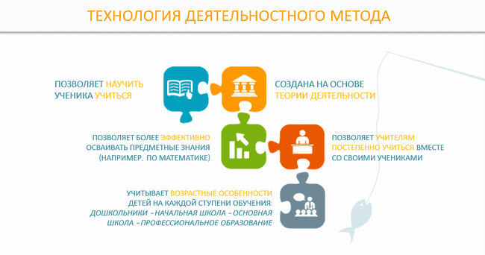


Система УМК «Лидер-кейс»

Slide 62

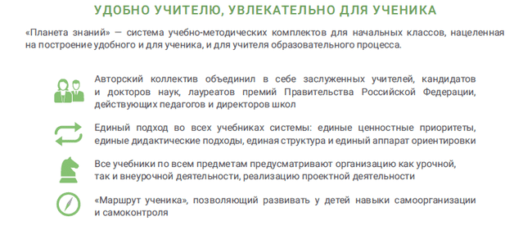





Slide 63
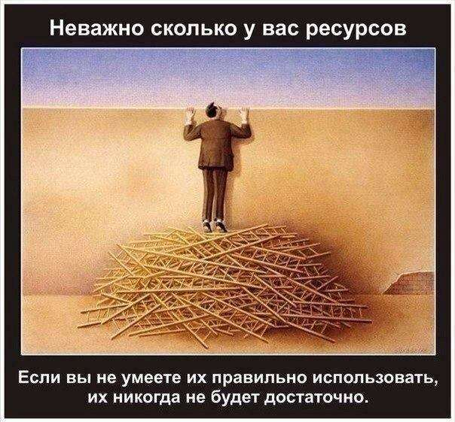

Slide 64

Спасибо за внимание!
Группа компаний «Просвещение»
Адрес: 127473, г. Москва, ул. Краснопролетарская, д. 16, стр. 3, подъезд 8, бизнес-центр «Новослободский»
Горячая линия: vopros@prosv.ru
Все права защищены. Никакая часть презентации не может быть воспроизведена в какой бы то ни было форме и какими бы то ни было средствами, включая размещение в Интернете и в корпоративных сетях, а также запись в память ЭВМ, для частного или публичного использования, без письменного разрешения владельца авторских прав. © АО «Издательство «Просвещение», 2020 г.

